Slide 1
ASSOCIAZIONE NAZIONALE ALPINI A.N.A. Sezione di Torino - Gruppo di Rivoli
presenta
ALPINI A SCUOLA - 2° modulo
La Protezione Civile
incontra la scuola primaria (4° e 5° classi)
Scuola DON MILANI

Slide 2
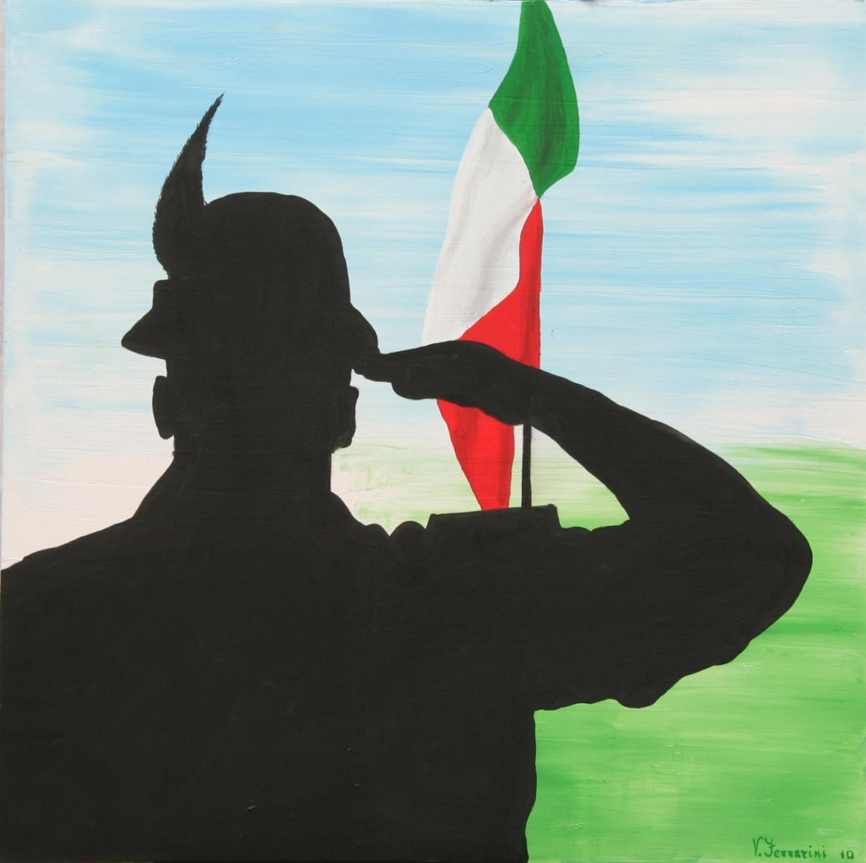
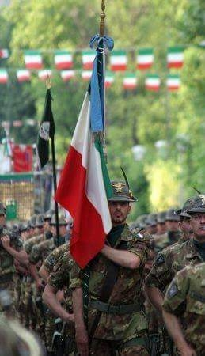
Inno e saluto alla Bandiera prepariamoci ……………

Slide 3
Inno Nazionale e saluto alla Bandiera

Slide 4
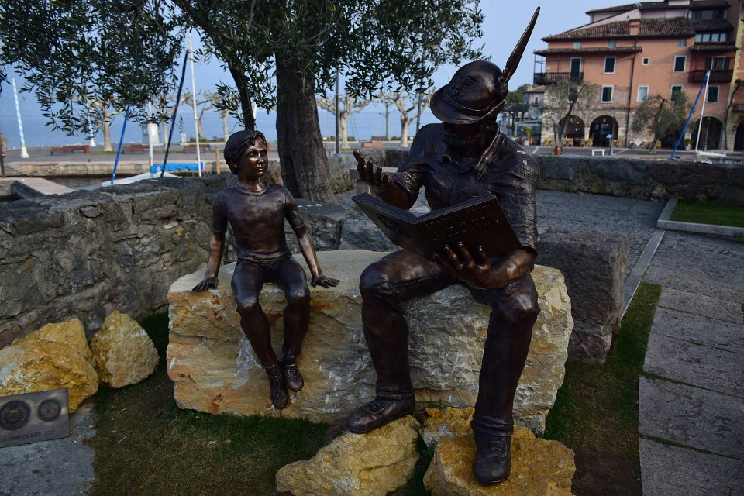
Gli alpini raccontano …tante storie dal loro GRANDE libro
Torri del Benaco (VR)

Slide 5
Oggi gli alpini vi racconteranno…..
Storia e nascita della Protezione Civile
Storia e nascita della Protezione Civile ANA Alpini
Cambiamenti climatici inquinamento eventi/rischi territorio
Maggiori rischi nel territorio in cui viviamo e cosa fare

Slide 6
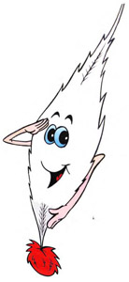
PROTEZIONE CIVILE
Nascita della Protezione Civile
in Italia

Slide 7
PROTEZIONE CIVILE
PRENDETE NOTA DI UNA PAROLA DEL VIDEO CHE PIU’……….
Una parola per ogni studente

Slide 8
Filmato sulla nascita della Protezione Civile (2min)

Slide 9
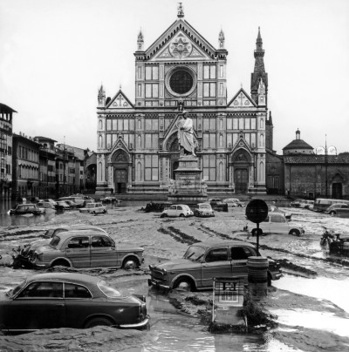
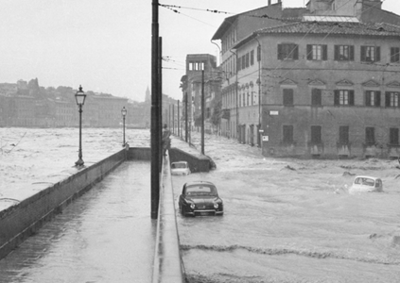
L’alluvione di Firenze del 1966, la prima emergenza seguita dalle tv e giornali di tutto il mondo, evidenzia l’inadeguatezza della struttura centrale dei soccorsi.

Slide 10
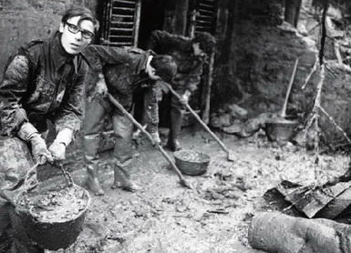
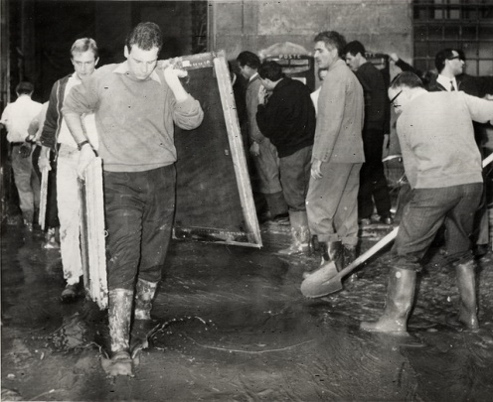
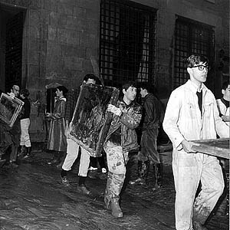
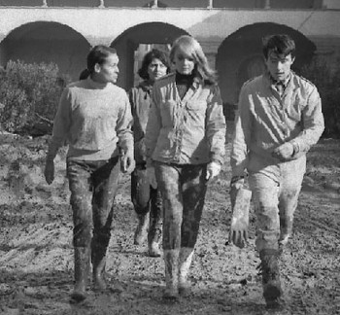
Nascono gli angeli del fango

Slide 11
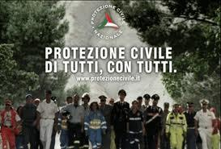
La Protezione Civile tutela l'integrità della vita, i beni, gli insediamenti e l'ambiente dai danni o dal pericolo di danni che derivano da calamità naturali e da catastrofi.
dall’art. 1 della Legge 24 febbraio 1992 n. 225

Slide 13
Video Protezione Civile Torino

Slide 14
Il danno arriva da pericolo e rischio
Esempio 1 di pericolo rischio danno
%

Slide 15
Le azioni di Protezione Civile possono essere raggruppate in 4 grandi 'famiglie':
azioni di previsione: sono azioni prevalentemente scientifiche dirette allo studio e individuazione delle cause degli eventi calamitosi ed alla determinazione dei rischi sul territorio.
azioni di prevenzione: sono azioni che, partendo dalle conoscenze acquisite a seguito delle “azioni di previsione”, consistono in attività tecniche con lo scopo di evitare o ridurre il prodursi di danni a seguito degli eventi calamitosi;
azioni di soccorso: sono azioni volte a garantire alle popolazioni colpite dagli eventi calamitosi ogni forma di prima assistenza.
azioni di superamento dell’emergenza: sono azioni volte al ripristino delle situazioni di normalità finito l’evento ossia interventi che consentono, nel più breve tempo possibile, la ripresa delle normali condizioni di vita delle popolazioni.
soccorso

Slide 16
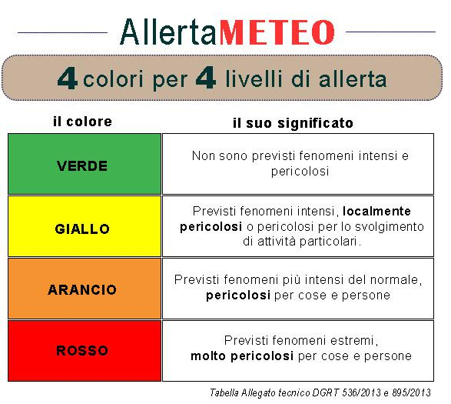
P.C. indica gli allarmi per rischi con

Slide 17
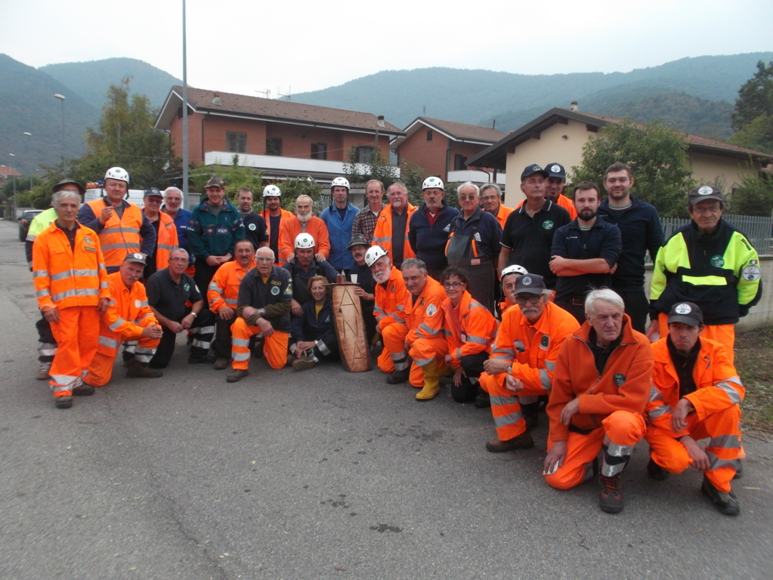
Per diventare volontario di Protezione Civile è necessario
Avere un’età fra i 18 e gli 80 anni
Accettare il ruolo assegnato (secondo le capacità e le necessità)

Slide 18
Il Volontario Protezione Civile
Il volontario offre gratuitamente la propria opera ed il proprio lavoro.
Non riceve soldi!
NO

Slide 19
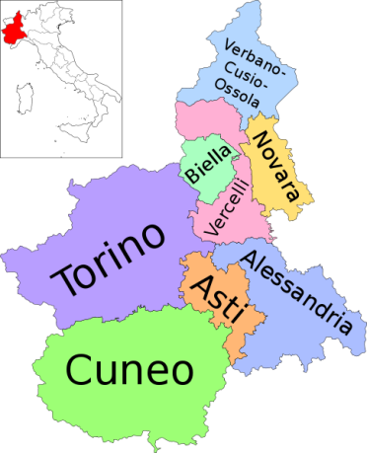
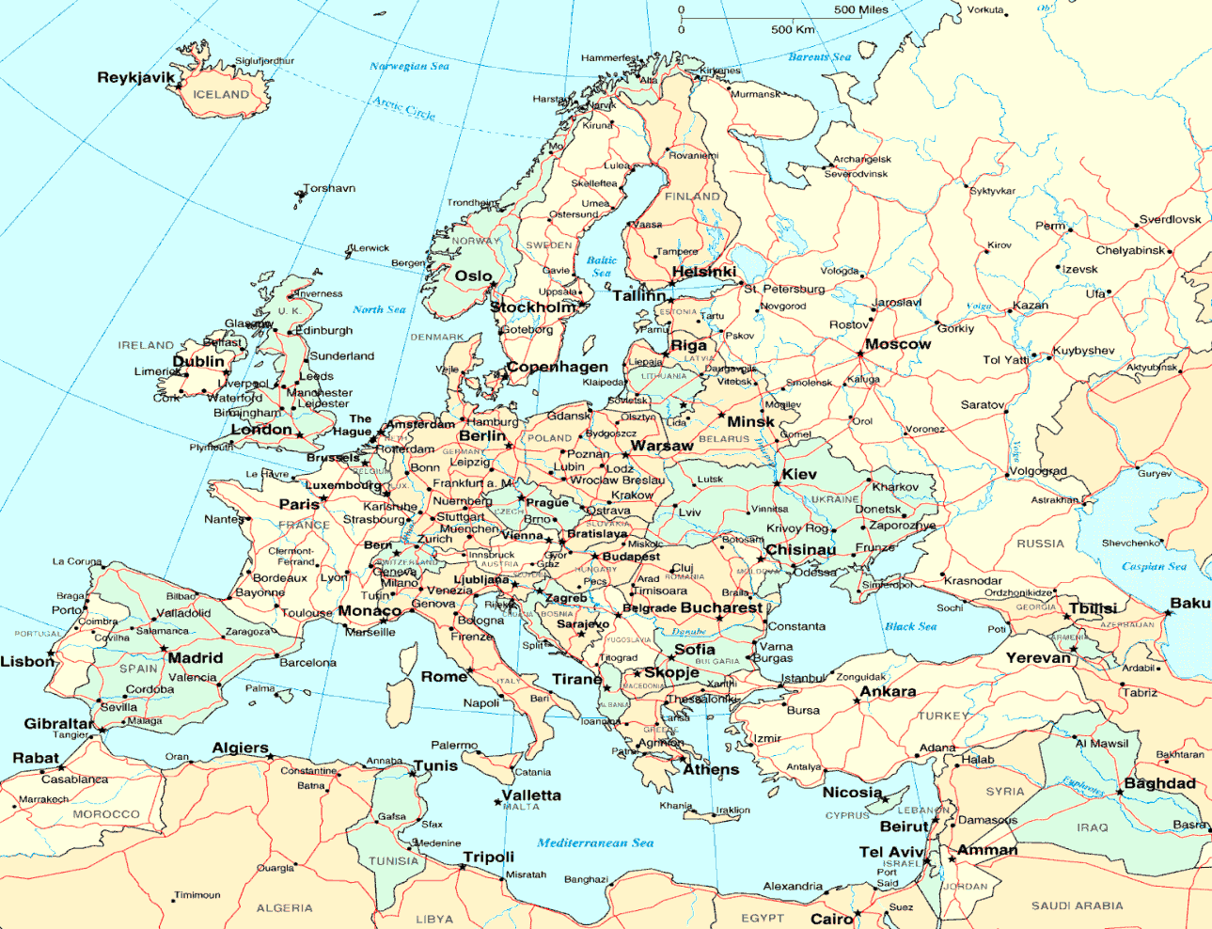
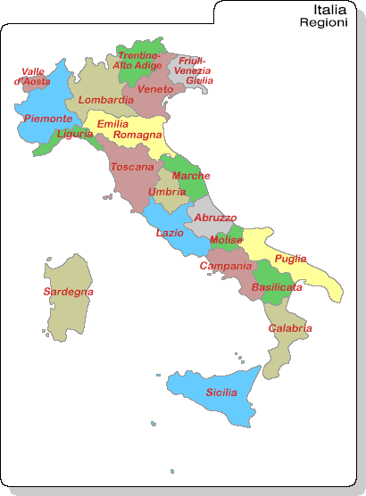
Andare dove è richiesto il tuo intervento

Slide 20
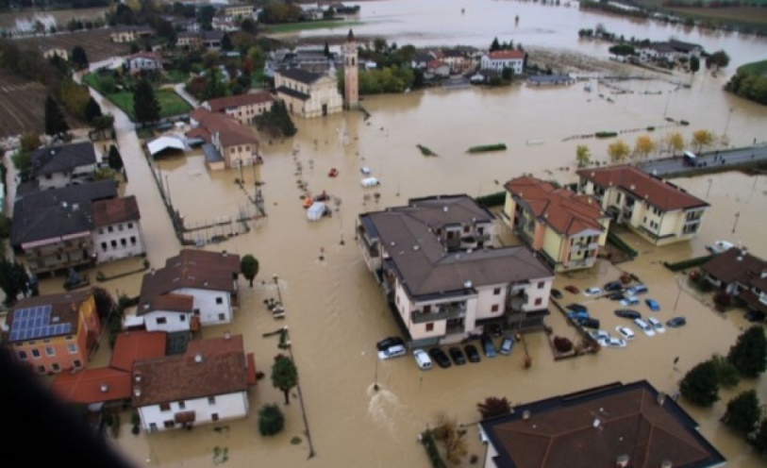
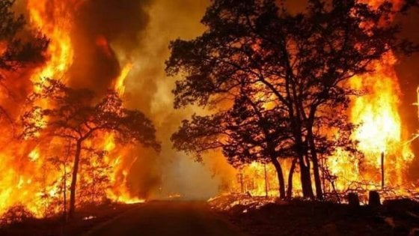
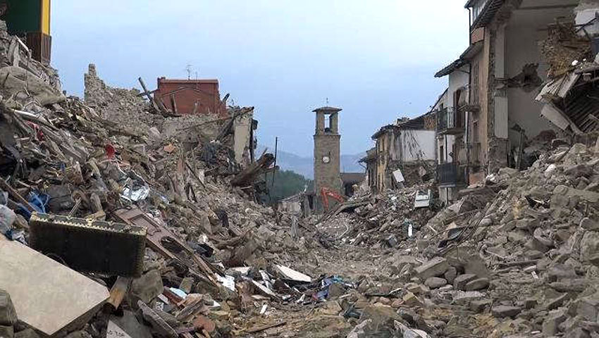
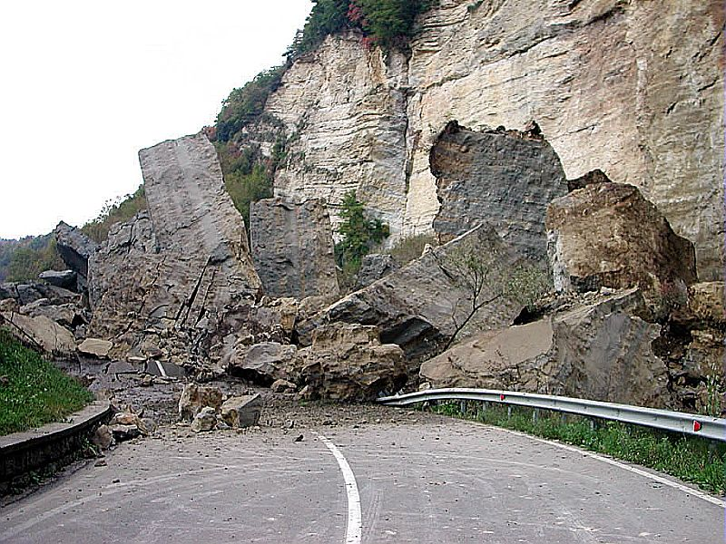
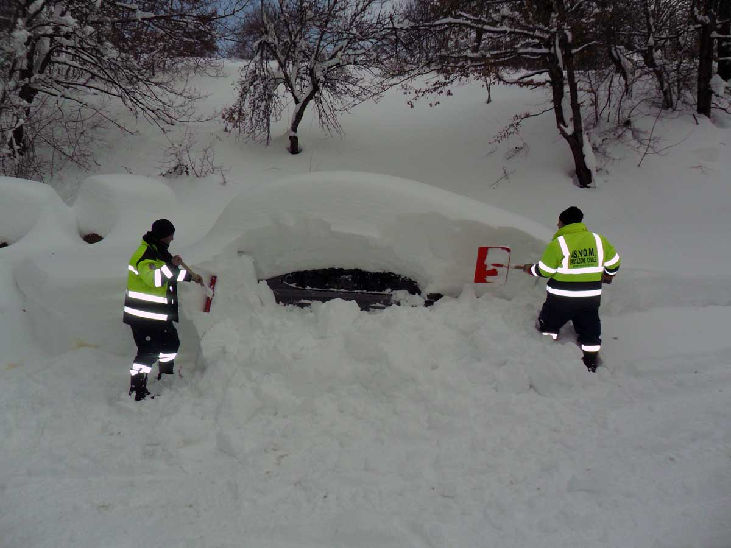
Interveniamo in caso di calamità naturali
ALLUVIONI
INCENDI
TERREMOTI
FRANE
NEVE

Slide 21
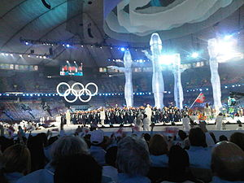
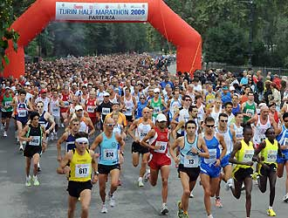
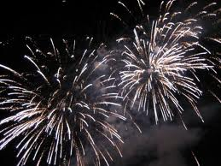
Interveniamo in caso di ordine pubblico
Piccole Medie manifestazioni sportive
Grandi manifestazioni sportive
Feste Patronali

Slide 22
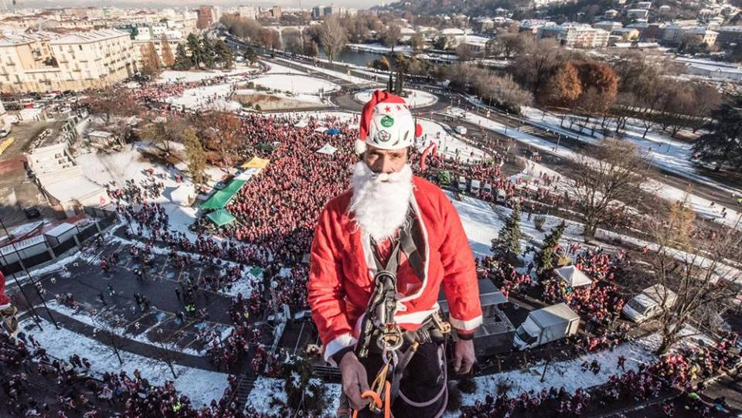
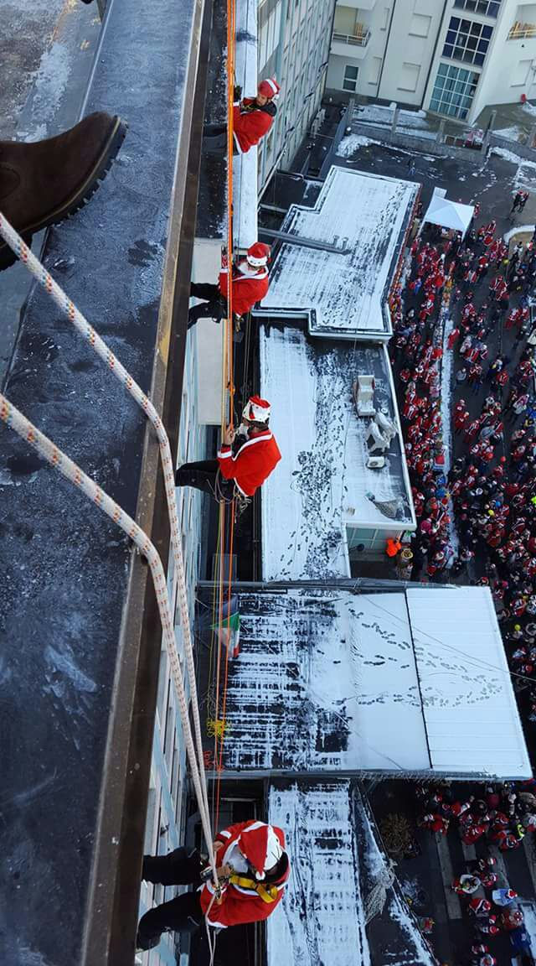
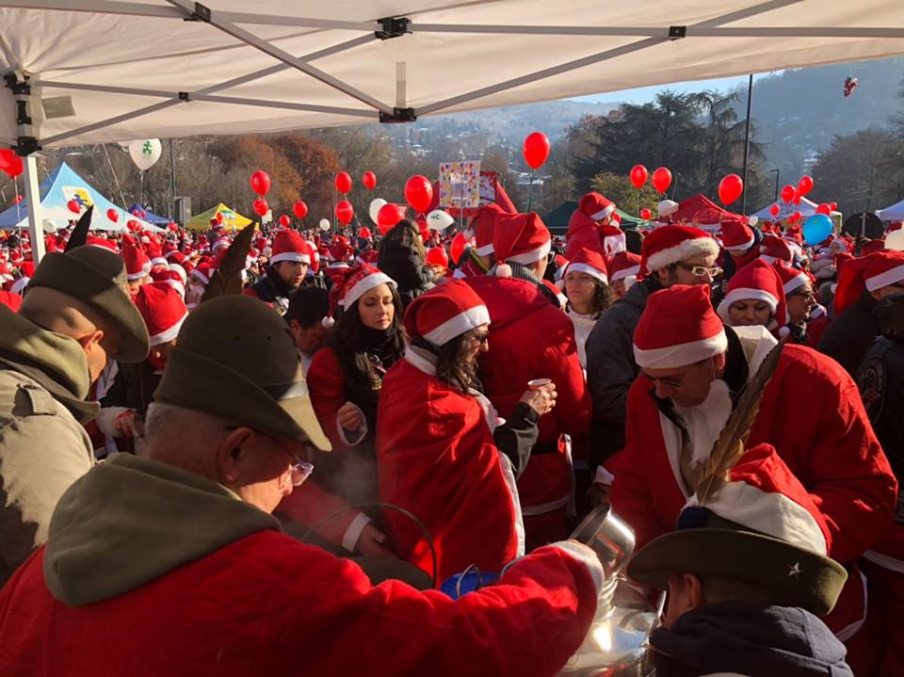
Interveniamo per beneficienza

Slide 23
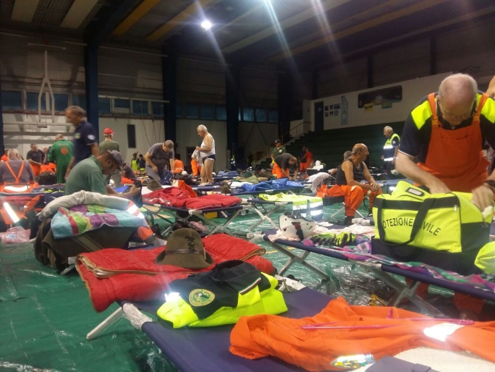
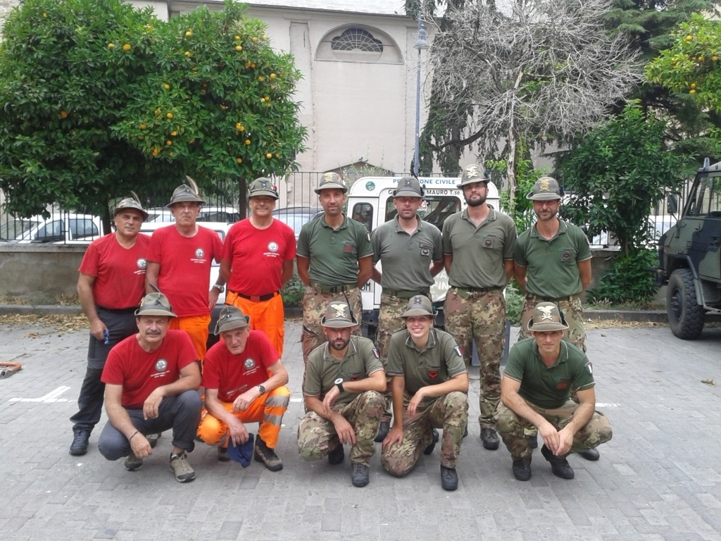
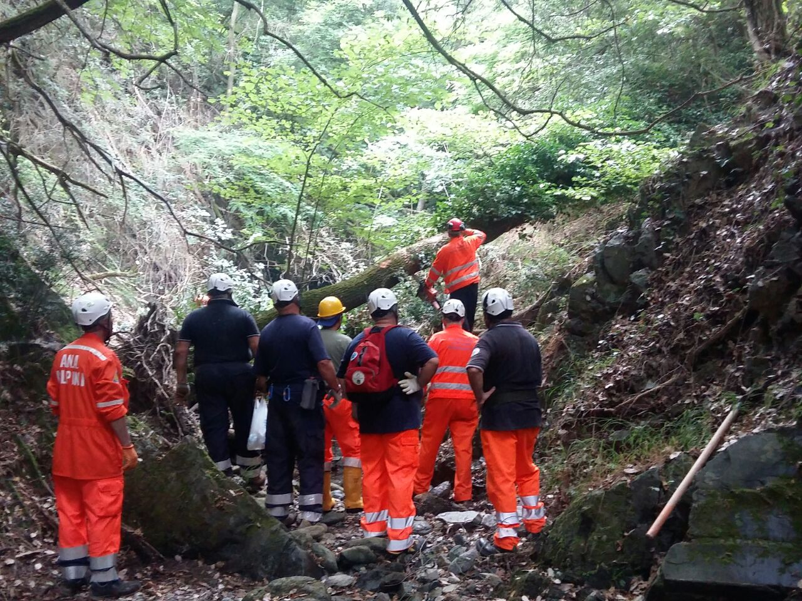
Altre attività sono:
ADDESTRAMENTO INDIVIDUALE E COLLETTIVO
Esercitazioni programmate per migliorare le capacità e competenze individuali e dare prova di capacità operativa e professionalità.

Slide 24
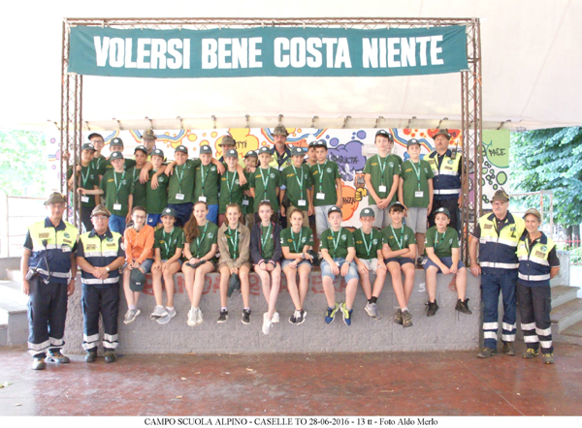
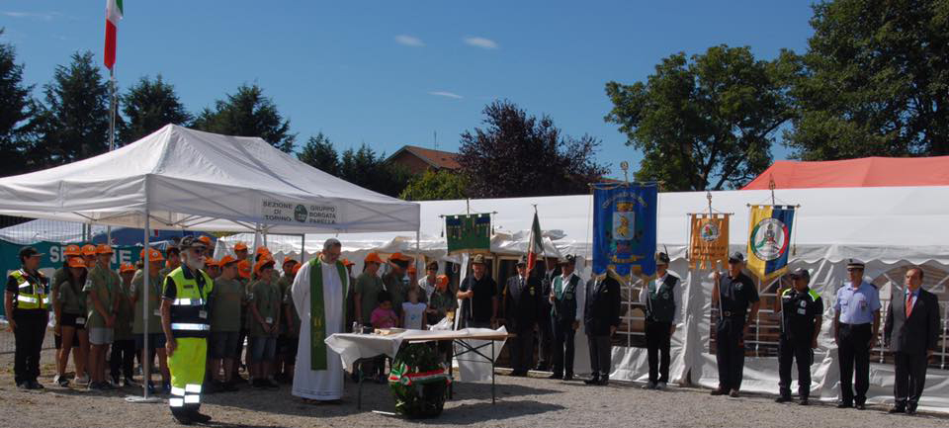
Altre attività sono: Campi Scuola per ragazzi
Esercitazione di P.C.
“Campo Scuola 2014 Rosta”
Esercitazione di P.C.
“Campo Scuola 2016 Caselle”
Esercitazione di P.C.
“Campo Scuola 2017 Vinovo”

Slide 25
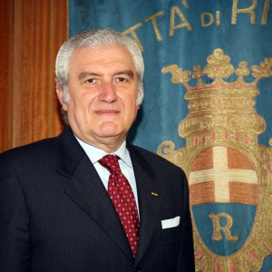
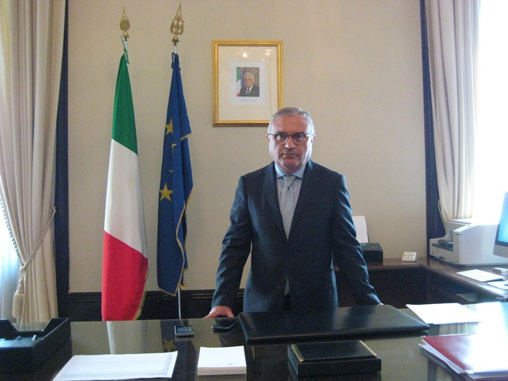
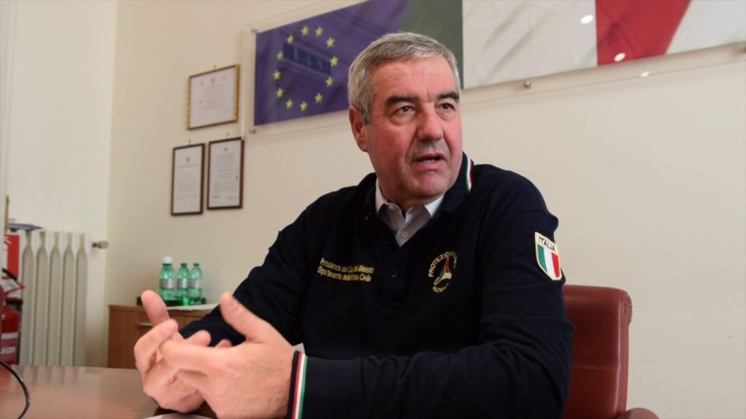
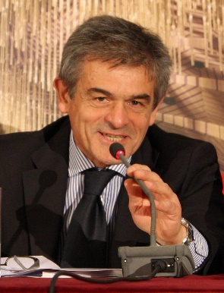
Chi ci chiama in caso di emergenza?
Il Prefetto di Torino Claudio Palomba
Il sindaco di RIVOLI Franco Dessì
Il presidente della Regione Sergio Chiamparino
Il capo della
Protezione Civile Nazionale Angelo Borrelli

Slide 26
PROTEZIONE CIVILE ALPINI
Breve storia

Slide 27
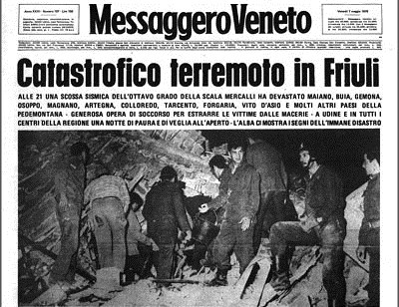
Protezione Civile Alpini nasce dal
Terremoto in Friuli 1976

Slide 28
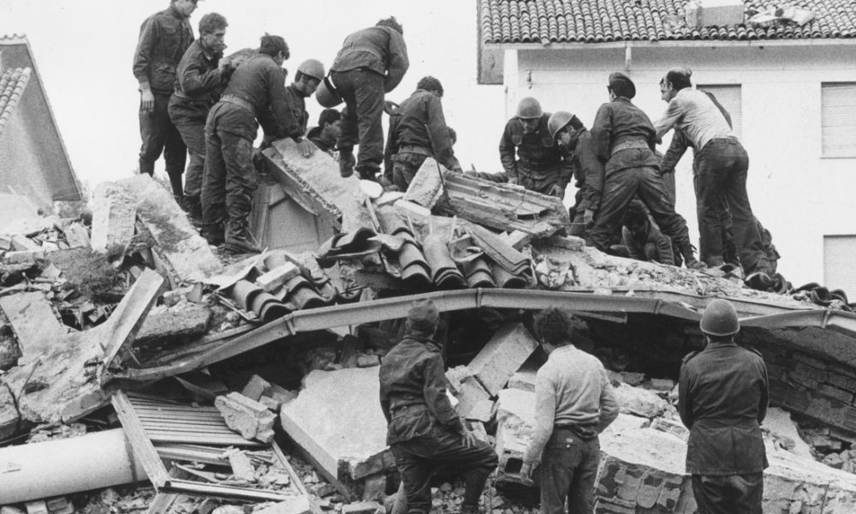
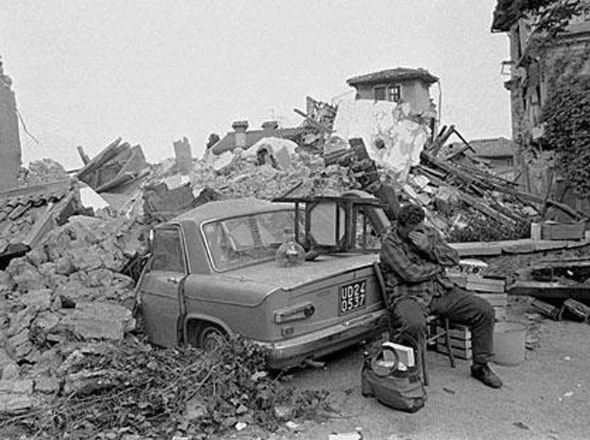
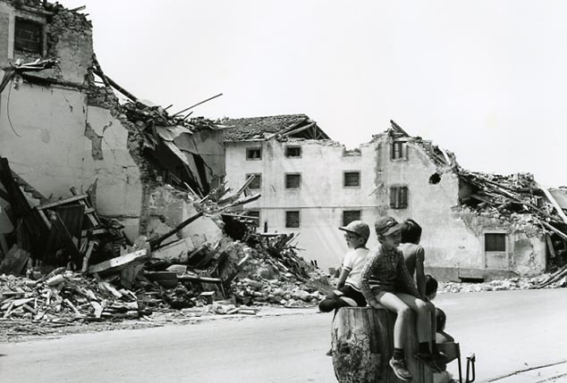
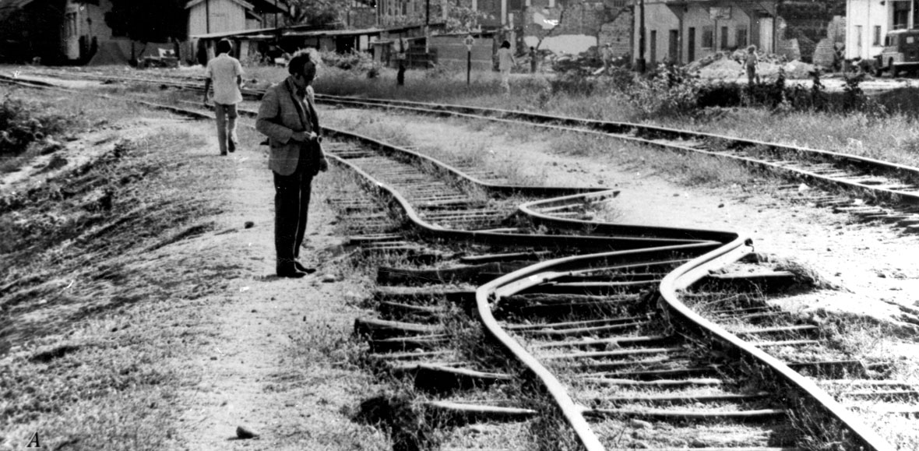
Terremoto in Friuli 1976

Slide 29
UNO DEI PRIMI VOLONTARI ALPINI PRESENTI IN FRIULI NEL 1976
Il Gruppo Alpini Rivoli ha il privilegio, l’onore e il piacere di avere, il Socio Onorario ex Capo Gruppo Felice Cumino, di fresca nomina a «Alpino dell’Anno 2017» per meriti sociali.
Felice ha fatto parte in prima linea, dei soccorsi in Friuli devastato dal terremoto nel 1976.
Felice ci racconta ….

Slide 30
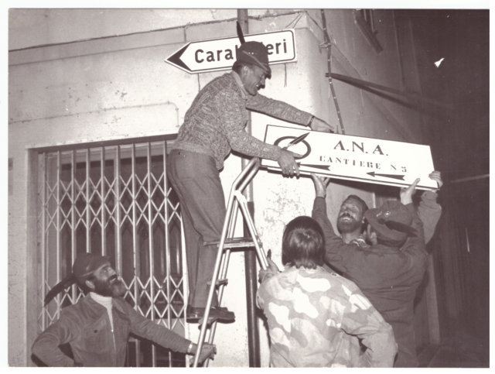
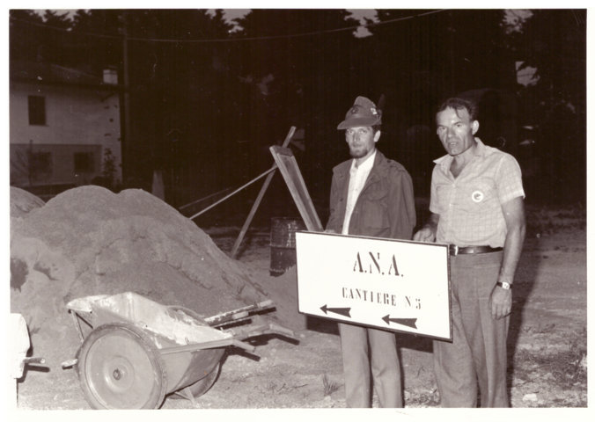
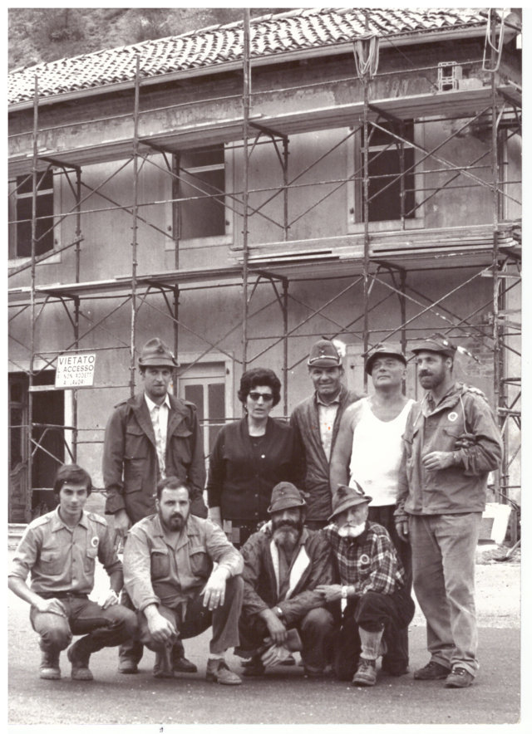
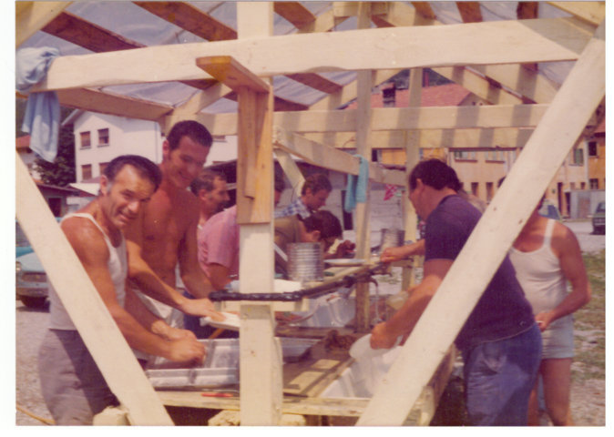
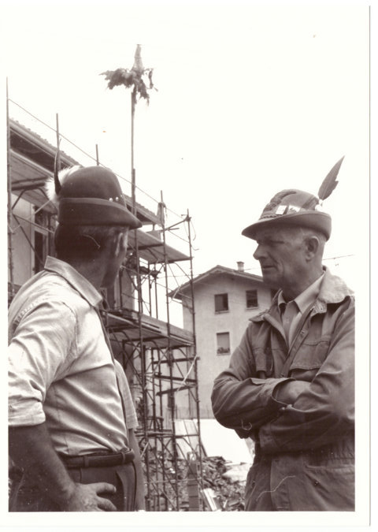

Slide 31
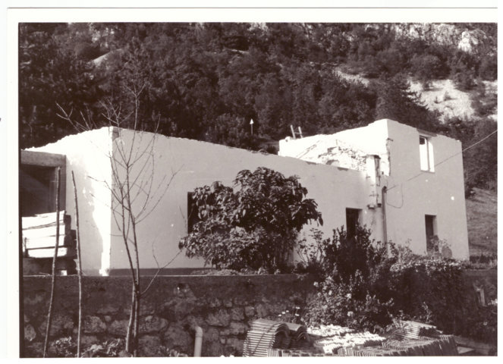
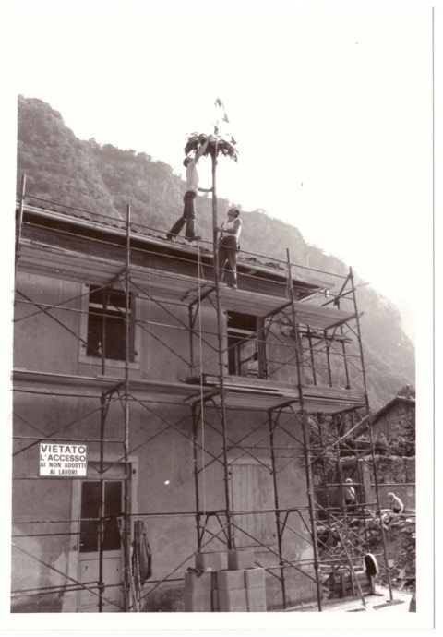
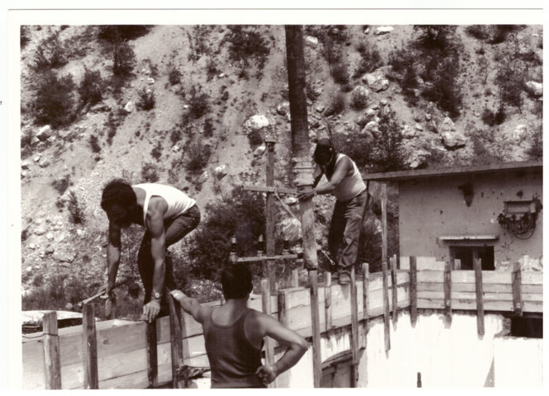
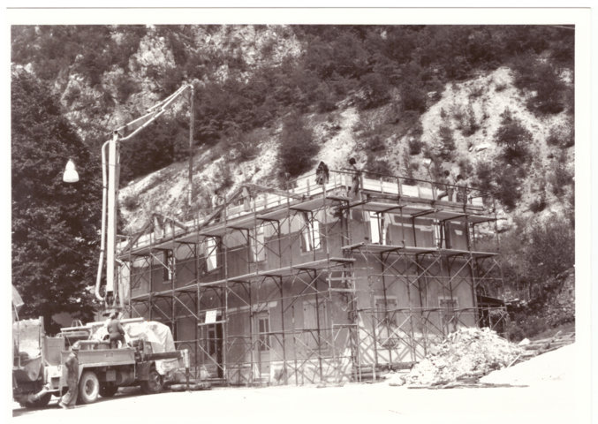

Slide 32
Protezione Civile ANA ALPINI
La Protezione civile dell’ANA ALPINI nasce in pratica all'inizio degli anni ottanta, come attività organica ma si può dire che il germe sia stato gettato nel 1976 nel terremoto in Friuli
ANA prendeva coscienza di avere nelle sue fila un patrimonio di esperienze, volontà , entusiasmo che poteva essere utile e necessario là dove se ne rilevava la necessità.
La nostra Protezione civile è sempre presente dove viene richiesta, sia a livello nazionale, sia nei territori montani, sia nei Comuni, Province e Regioni.

Slide 33
Protezione Civile ALPINI alcuni dati (agg al 31dic2017)
Sono 12.791 i volontari attivi,
divisi in 4 Raggruppamenti:
Il 1º Liguria, Piemonte e Valle d'Aosta; 1654 VOLONTARI
il 2º Lombardia e dell'Emilia Romagna; 4585 VOLONTARI
il 3º Triveneto; 4738 VOLONTARI
il 4º Centro Sud. 1814 VOLONTARI

Slide 34
Protezione Civile ALPINI alcuni dati (agg al 31dic2017)
Tutti i Raggruppamenti dispongono di magazzino dove sono disponibili materiali d'emergenza, veicoli, attrezzature adeguate ad un veloce impiego. • Oltre 400 mezzi operativi; • Utilizzo di frequenze radio riservate, autorizzate dal Ministero delle PT; • 1 ospedale A.N.A. da campo; • 5 magazzini con materiali ed attrezzature; • 113 unità cinofile; • 81 squadre sezionali attive a livello provinciale con autosufficienza logistica ed operativa; • 3 Sezioni a rotazione sempre allertate 24 ore; • 19 squadre antincendio boschivo

Slide 35
Chi siamo noi?
Volontari iscritti all’Assoc. Naz. Alpini e apparteniamo al Gruppo di Protezione Civile A.N.A. di Rivoli; ci conoscerete di persona quando ci rivediamo nella giornata di dimostrazione attività di protezione civile

Slide 36
GLI INTERVENTI PIU' IMPORTANTI (dati aggiornati a gennaio 2018)
ANNO | LUOGO | GIORNATE LAVORATIVE
1976 | FRIULI | 108.000
1980 | IRPINIA | dati non disponibili
1987 | VALTELLINA E VAL BREMBANA | dati non disponibili
1989 | ARMENIA | dati non disponibili
1994 | ALLUVIONE PIEMONTE | 32.570
1996 | ALLUVIONE VERSILIA E GARFAGANANA | 5.206
1997 | SISMA UMBRIA E MARCHE | 16.850
1998 | SARNO | 1.120
1999 | MISSIONE ARCOBALENO | 562
1999 | OSPEDALE DA CAMPO A VALONA | 241
2000 | EMERGENZA IN FRANCIA DORDOGNE | 1.916
2000 | ALLUVIONE PIEMONTE VALLE D'AOSTA | 12.448
2001 | INTERVENTO PREVENTIVO ZONA IMPERIA | 706
2001 | INTERVENTO PREVENTIVO VALLE D'AOSTA | 3.232
2001 | NUBIFRAGIO BRIANZA | 200
2002 | TERREMOTO MOLISE | 4.000
2002 | ALLUVIONI E FRANE VARIE | 1.000
2003 | OPERAZIONI DI ANTINCENDIO BOSCHIVO | 800
2003 | TERREMOTO IN IRAN (26-30/12/'03) | 10
2004 | TERREMOTO IN LOMBARDIA (SALO') | 1.091
2005 | ESEQUIE DI PAPA | 5.143
 | GIOVANNI PAOLO II
2005 | TSUNAMI IN SRI LANKA | 475
2008 | EMERGENZA NEVE IN PIEMONTE | 2.750

Slide 37
GLI INTERVENTI PIU' IMPORTANTI (dati aggiornati a gennaio 2018)
 | ANNO | LUOGO | GIORNATE LAVORATIVE
 | 2009/2010 | TERREMOTO ABRUZZO | 60.000
 | 2010 | RICOSTRUZIONE IN ABRUZZO | 19.500
 | 2010 | ALLUVIONE VENETO | 3.590
 | 2011 | ALLUVIONE LIGURIA | 6.500
 | 2012 | PRECIPITAZIONI NEVOSE | 3.500
 | 2012 | TERREMOTO IN PIANURA PADANA | 40.000
 | 2012 | ALLUVIONE IN VENETO E TOSCANA | 8.800
 | 2013 | TERREMOTO TOSCANA | 760
 | 2013 | ALLUVIONE SARDEGNA | 200
 | 2014 | ESONDAZIONE FIUME SECCHIA | 1.140
 | 2014 | NEVE IN FRIULI VENEZIA GIULIA | 1.200
 | 2014 | IDROGEOLOGICA RIOLO TERME | 350
 | 2014 | EMERGENZA IDROGEOLOGICA NORD E CENTRO ITALIA | 10.000
 | 2015 | EXPO | 1.100
 | 2015 | EMERGENZA METEOROLIGA VENEZIA | 80
 | 2015 | ALLUVIONE BENEVENTO | 100
 | 2015 | ALLUVIONE VALLI PIACENTINE | 300
 | 2016/2017 | TERREMOTO CENTRO ITALIA | 14.000
 | 2017 | EMERGENZA NEVE CENTRO ITALIA | 587
 | 2017 | EMERGENZA MALTEMPO EMILIA ROMAGNA | 580

Slide 38
ALPINI - OSPEDALE DA CAMPO
L’idea nasce nel 1976, sul campo nel terremoto del Friuli, quando un gruppo di medici e infermieri dell’Ospedale Maggiore di Bergamo, volontari, opera sin dalle prime ore dalla catastrofe nel territorio devastato.
Non esisteva una organizzazione sanitaria adeguata alle esigenze di una grande calamità, se un ospedale crolla ……………….. O diventa non agibile.
Ospedale da campo ANA Alpini è aviotrasportabile
H A.N.A. fatto da da 20 shelter con unità operatorie, radiologiche, cardiografiche, di analisi, farmacia, officina, cucina

Slide 39
ALPINI – OSPEDALE DA CAMPO
Sala risveglio
Sala operatoria
Ambulatori visite
cucina
Direzione sanitaria
dormitorio
Posti letto

Slide 40
Squadre Specialistiche Alpini
Alpinisti;
Subacquei;
Sanitari;
Telecomunicazioni radio;
Antincendio boschivo (A.I.B.);

Slide 41
Squadre Specialistiche Alpini
Unità cinofile di soccorso;
Droni;
Ergotech Idrogeologico - Forestali;
Informatica.

Slide 42
Esempio dopo un terremoto:
Interveniamo per soccorrere le persone che devono abbandonare le proprie case.
Poi prepariamo i campi tenda dove dovranno abitare bambini, papà, mamme, nonni….

Slide 43
SODDISFIAMO I BISOGNI dei bambini, anziani e degli adulti
DORMIRE
CURARSI
MANGIARE
GIOCARE
STUDIARE
IGIENE

Slide 44
Montiamo e smontiamo le tende

Slide 45
Facciamo ……….
Da mangiare , si cucina
laviamo
laviamo
puliamo

Slide 46
E poi a nanna………

Slide 47
Interventi degli alpini di Rivoli
Emergenza neve Ceresole 2008
Terremoto Emilia 2012
Emergenza neve 2012
Alluvione Monterosso 2012
Terremoto Aquila 2009

Slide 48
LAVORARE IN SICUREZZA
TUTTI I VOLONTARI DELLA P.C.
QUANDO LAVORANO
SONO OBBLIGATI
AD USARE DEI DISPOSITIVI
DI PROTEZIONE CHIAMATI
D.P.I. ( dispositivi di protezione individuale) ED I PRINCIPALI SONO:

Slide 50
Inoltre gli alpini di Rivoli volontari di protezione civile
Ogni mese gli alpini vanno al Banco Alimentare a prendere alimenti per i bisognosi delle parrocchie San Bernardo e San Bartolomeo
Partecipano alle giornate di Colletta alimentare
Partecipano agli eventi benefici organizzati dall’Osp Regina Margherita
Ogni mese fanno gli autisti accompagnatori ai genitori/bambini UGI Osp R Margherita
Ogni mese tengono in ordine il magazzino P.C.
Si addestrano e fanno formazione
PRONTI A PARTIRE PER …………………

Slide 51
ALPINI di ieri , di oggi e di domani
CI SONO SEMPRE

Slide 53
CAMBIAMENTI CLIMATICI & INQUINAMENTO SCENARI ATTUALI E FUTURI

Slide 54
Il clima è già cambiato. Il continuo ripetersi di fenomeni alluvionali e ondate di calore nelle diverse parti del Mondo evidenzia una accelerazione nella frequenza e intensità dei fenomeni.
Gli allarmi sulle condizioni del clima sulla Terra si sono moltiplicati negli ultimi anni.
La quasi totalità della comunità scientifica,
hanno ripetuto che i governi del mondo dovranno agire in modo immediato ed efficace ,
NON abbiamo tanto tempo (2021-2050)

Slide 55
Come facciamo a sapere se il clima sta cambiando

Slide 56
Negli ultimi 150 anni la temperatura media della Terra è salita di 0,8 gradi da 13,8 a 14,6 C°
Così poco?
Invece è tantissimo

Slide 57
AVETE VISTO
O
VISITATO UNA SERRA?
COSA SUCCEDE IN UNA SERRA?

Slide 58
IL NOSTRO PIANETA TERRA E’ UNA GIGANTESCA SERRA
L’EFFETTO SERRA E’ UN FATTO NATURALE, se non ci fosse la temperatura media sulla Terra sarebbe di -18C°

Slide 59
COLPEVOLE è la CO2 ANIDRIDE CARBONICA
ANIDRICHE CARBONICA DI DUE TIPI:
QUELLA NATURALE GENERATA DA OCEANI ANIMALI PIANTE MINERALI VULCANI
QUELLA NON NATURALE GENERATA DALL’UOMO QUANDO BRUCIA COMBUSTIBILI FOSSILI COME LEGNO, CARBONE, METANO E PETROLIO (gasolio benzina) – TROPPA CO2

Slide 60
CHE COSA SUCCEDERA’ se non cambiamo
OGGI CHE COSA STA ACCADENDO?

Slide 61
RITIRO DEI GHIACCIAI – ESEMPIO DOLOMITI MARMOLADA

Slide 62
SCIOGLIMENTO DEI GHIACCIAI ARTICI

Slide 63
ALLUVIONI (acqua+materiali) E INONDAZIONI (solo acqua)

Slide 64
SUD AMERICA COLOMBIA
PIOGGIE ALLUVIONALI E FRANE

Slide 65
EROSIONE DELLE SPIAGGIE
SICILIA

Slide 66
MANCANZA D’ACQUA E SICCITA’
CAMPAGNE IN EMILIA ROMAGNA

Slide 67
SICILIA
DESERTIFICAZIONE

Slide 68
VENTI SEMPRE PIU’ FORTI
TEMPESTE SEMPRE PIU’ FORTI

Slide 69
ESTINZIONI DI ALCUNE SPECIE ANIMALI E VEGETALI

Slide 70
CIBO E FAME NEL MONDO
OGGI BUTTIAMO VIA IL 60% DEL CIBO CHE COLTIVIAMO-RACCOGLIAMO-CUCINIAMO.
OGNI GIORNO AL MATTINO COMPRIAMO 10 PANINI
E ALLA SERA 6 LI BUTTIAMO VIA.
821 milioni di persone oggi soffrono la fame, secondo i dati raccolti dallo “Stato della Sicurezza Alimentare e della Nutrizione nel mondo 2018”, il rapporto annuale pubblicato dalle Nazioni Unite ONU.

Slide 71
ISOLA DI PLASTICA ??????????????

Slide 72
ISOLA DI PLASTICA grande come 3 volte la Francia

Slide 73
ISOLA DI PLASTICA grande come 3 volte la Francia

Slide 74
BIODEGRADABILITA’ ?????????????

Slide 75
BATTERI
Termine indicante i microrganismi unicellulari ( unicellulare è un organismo che svolge tutte le funzioni vitali in una sola cellula). Hanno dimensioni microscopiche.
Date le loro dimensioni microscopiche e le ridotte esigenze alimentari, i batteri sono presenti ovunque: nell’aria, nell’acqua, nel suolo, nel corpo dell’uomo, degli animali e delle piante.
I batteri BUONI
La loro presenza però è maggiore dove esistono sostanze organiche da demolire, da cui rimettono in libertà gli elementi costitutivi (carbonio, azoto, idrogeno, ossigeno, zolfo ecc.): ad essi si devono infatti i processi di fermentazione e di putrefazione che avvengono in natura.
Questa particolare attività batterica è sfruttata industrialmente dall’uomo, per esempio nella fermentazione acetica o nella sintesi di vitamine e antibiotici.
I batteri CATTIVI
I cattivi batteri siano causa di gravi malattie anche per l’uomo (tifo, colera, tetano, tubercolosi, lebbra)

Slide 76
i batteri sono presenti ovunque: nell’aria, nell’acqua, nel suolo, nel corpo dell’uomo, degli animali e delle piante.

Slide 77
BIODEGRADABILITA’
Materiali biodegradabili
Perché un composto possa essere considerato "biodegradabile" è necessario che in natura esista un batterio in grado di decomporre il materiale, dopodiché l'elemento viene assorbito completamente nel terreno.
I materiali organici di origine naturale sono in genere facilmente più biodegradabili rispetto ai materiali di origine sintetica.
Per esempio la carta ha un ciclo di decomposizione che va da 3 settimane a un anno.
Materiali non biodegradabili INQUINANTI
Un materiale "non biodegradabile" non viene assorbito dal terreno e la sua natura chimica rimane immutata nel tempo. In genere tali materiali hanno un impatto ambientale negativo ovvero sono considerati inquinanti.
Le sostanze non biodegradabili più comuni sono la maggior parte delle materie plastiche, che sono formate principalmente dal carbonio, l'idrogeno e l'ossigeno: questi elementi sarebbero decomponibili, ma, dalla loro unione, si è formata una molecola troppo complessa per essere decomposta in natura.

Slide 78
BIODEGRADABILITA’
ABBANDONO NEL MIO GIARDINO:
UNA BOTTIGLIA DI PLASTICA
UNA LATTINA DI ALLUMINIO (COCACOLA ARANCIATA ……)
UN CHEWING-GUM
Dopo quanto tempo «marcisce e sparisce» la bottiglia , la lattina,
il chewing-gum?

Slide 79
BIODEGRADABILITA’
ABBANDONO NEL MIO GIARDINO:
UNA BOTTIGLIA DI PLASTICA sparisce dopo 100-1000 anni
UNA LATTINA DI ALLUMINIO di una bevanda sparisce dopo 10 anni
UN CHEWING-GUM sparisce dopo 5 anni

Slide 81
IO POSSO FARE QUALCOSA? Cosa posso fare io?????

Slide 82
Cosa posso fare io?
MOLTISSIMO.
IL FUTURO LO DECIDIAMO NOI.
IL CAMBIAMENTO CLIMATICO E L’INQUINAMENTO E’ UN PROBLEMA CHE RIGUARDA
TUTTI IN TUTTO IL MONDO.
PROVIAMO A VEDERE COSA POSSO FARE IO.

Slide 83
4 PAROLE MAGICHE
ABBASSA
SPEGNI
RICICLA
CAMMINA

Slide 89
4 PAROLE MAGICHE
ABBASSA
SPEGNI
RICICLA
CAMMINA

Slide 90
DAVVERO POSSIAMO? SI. TUTTI INSIEME COME CITTADINI ATTIVI

Slide 91
NIENTE E’ INUTILE SE SI FA LA COSA GIUSTA

Slide 92
MAGGIORI RISCHI CHE RIGUARDANO IL MIO TERRITORIO

Slide 94
QUALI RISCHI CI INTERESSANO A RIVOLI?
TERREMOTI
ERUZIONI VULCANO
FRANE
VIABILITA’
NEVE
VALANGHE
CRISI IDRICA
ALLUVIONI
MAREMOTI
BLACKOUT LUCE
EPIDEMIE
ATTENTATI
ONDATE CALORE
INCENDI BOSCHI
INCENDI DOMESTICI
RISCHI INDUSTRIE

Slide 95
QUALI RISCHI A RIVOLI? TERREMOTI
L’Italia è un paese sismico?
Negli ultimi mille anni, circa 3000 terremoti hanno provocato danni più o meno gravi. Quasi 300 di questi (con una magnitudo superiore a 5.5) hanno avuto effetti distruttivi e addirittura uno ogni dieci anni ha avuto effetti catastrofici.
Tutti i comuni italiani possono subire danni da terremoti, ma i terremoti più forti si concentrano in alcune aree ben precise: nell’Italia Nord-Orientale (Friuli Venezia Giulia e Veneto), nella Liguria Occidentale, nell’Appennino Settentrionale (dalla Garfagnana al Riminese), e soprattutto lungo tutto l’Appennino Centrale e Meridionale, in Calabria e in Sicilia Orientale.

Slide 96
Sei preparato?
L’Italia è un paese sismico?
Rivoli è una città sismica?
Piemonte

Slide 97
RIVOLI
Classe sismica: zona 3A (sismicità bassa)
Zona con pericolosità sismica bassa, che può essere soggetta a scuotimenti modesti.

Slide 98
QUALI RISCHI A RIVOLI? TERREMOTI
Cos’è un terremoto?
In geofisica, i terremoti (dal latino: terrae motus, che vuol dire "movimento della terra"), sono vibrazioni o assestamenti improvvisi della crosta terrestre, provocati dallo spostamento improvviso di una massa rocciosa nel sottosuolo (placche). Le vibrazioni non sono altro che il rilascio dell'energia elastica accumulata durante la deformazione che si libera improvvisamente provocando il terremoto.
Quasi tutti i terremoti che avvengono sulla superficie terrestre sono concentrati in zone ben precise, ossia in prossimità dei confini tra due placche dove il contatto è costituito da faglie: queste sono infatti le aree attive, ossia dove le placche si muovono più o meno "sfregando" o "cozzando" le une rispetto alle altre, generando così i terremoti.

Slide 101
QUALI RISCHI A RIVOLI? TERREMOTI
Cosa succede ad un edificio?
Una scossa sismica provoca oscillazioni, più o meno forti, che scuotono in vario modo gli edifici.
Le oscillazioni più dannose sono quelle orizzontali. Gli edifici più antichi e quelli non progettati per resistere al terremoto possono non sopportare tali oscillazioni, e dunque rappresentare un pericolo per le persone.
È il crollo delle case che uccide, non il terremoto.
Oggi, tutti i nuovi edifici devono essere costruiti rispettando le normative sismiche.
Quando avverrà il prossimo terremoto?
Nessuno può saperlo, perché potrebbe verificarsi in qualsiasi momento. Sui terremoti sappiamo molte cose, ma non è ancora possibile prevedere dove si verificheranno.
Sappiamo bene, però, quali sono le zone più pericolose e cosa possiamo aspettarci da una scossa: essere preparati è il modo migliore per prevenire e ridurre le conseguenze di un terremoto.

Slide 102
QUALI RISCHI A RIVOLI? TERREMOTI
Cosa fa lo stato per ridurre il rischio sismico?
Migliora la conoscenza del fenomeno e dei suoi effetti, attraverso il monitoraggio del territorio e lo sviluppo di studi specifici;
promuove e attua politiche di riduzione della vulnerabilità del patrimonio edilizio pubblico e privato, per rendere più sicuri case, scuole, ospedali, beni culturali e strutture per la gestione dell’emergenza;
aggiorna la classificazione sismica e la normativa, indicando i criteri per la costruzione nelle zone a rischio e per una corretta pianificazione del territorio;
realizza programmi di formazione, esercitazioni e attività di sensibilizzazione della popolazione: essere consapevoli e preparati è già un modo per ridurre il rischio.

Slide 103
QUALI RISCHI A RIVOLI? TERREMOTI
In quale zona vivi?
L’Italia è un Paese interamente sismico, ma a diversa pericolosità e, per questo, classificato in zone. Chi costruisce o modifica la struttura della casa è tenuto a rispettare le norme sismiche, per proteggere la vita di chi ci abita. Per conoscere quanto è pericoloso il territorio in cui vivi e qual è la zona sismica a cui appartieni, rivolgiti agli uffici competenti del tuo Comune o della tua Regione.
La sicurezza della tua casa e della tua scuola?
È importante sapere quando e come è stata costruita la tua casa, su quale tipo di terreno, con quali materiali. E soprattutto se è stata successivamente modificata rispettando le norme sismiche.

Slide 108
QUALI RISCHI A TORINO? ALLUVIONE
Cos’e un’alluvione?
L’alluvione è l’allagamento di un’area dove normalmente non c’è acqua.
A originare un’alluvione sono prevalentemente piogge abbondanti o prolungate.
Le precipitazioni, infatti, possono avere effetti significativi sulla portata di fiumi, torrenti, canali e reti fognarie.
Un corso d’acqua può ingrossarsi fino a esondare, cioè straripare o rompere gli argini, allagando il territorio circostante.
In generale, forti precipitazioni hanno effetti più gravi nei centri urbani. Non solo per la concentrazione di persone, strutture e infrastrutture, ma perché in questi ambienti l’azione dell’uomo spesso ha modificato il territorio senza rispettarne gli equilibri.

Slide 109
QUALI RISCHI A TORINO? ALLUVIONE
Dove sono indicate le aree a rischio?
Il rischio alluvione è molto diffuso in Italia. Le aree che possono essere interessate dallo straripamento di fiumi di grandi e piccole dimensioni sono individuate dalla Regione.
Le alluvioni si possono prevedere?
Più grande è il corso d’acqua, più aumenta la capacità di previsione. L’innalzamento del livello delle acque in un fiume di grandi dimensioni – come il Po – è infatti un fenomeno che avviene lentamente, da diverse ore a più giorni. Ciò consente un monitoraggio costante e soprattutto azioni di prevenzione.
Al contrario, il livello delle acque di piccoli fiumi o torrenti può crescere molto rapidamente, lasciando tempi di intervento ridotti. Anche gli allagamenti causati da rotture di argini sono eventi difficilmente prevedibili.

Slide 110
QUALI RISCHI A TORINO? ALLUVIONE
Cosa si puo’ fare per ridurre il rischio alluvione?
Oltre alla manutenzione periodica di corsi d’acqua e reti fognarie, è possibile realizzare opere per diminuire la probabilità che si verifichi un’alluvione o per ridurne l’impatto (per esempio, la costruzione di argini).
Altri strumenti sono i sistemi di allertamento, che permettono l’attivazione della protezione civile locale, la pianificazione e le esercitazioni. Infine, le attività di sensibilizzazione della popolazione: essere consapevoli e preparati è infatti il modo migliore per convivere con il rischio.
Come funziona l’allertamento?
Le previsioni dei fenomeni meteorologici e dei loro effetti al suolo sono raccolte e condivise dalla rete dei Centri di allertamento nazionale gestito dal Dipartimento della Protezione Civile, le Regioni. Sulla base di queste informazioni, ciascuna Regione valuta le situazioni di pericolo che si potrebbero verificare sul proprio territorio e, se necessario, trasmette le allerte ai sistemi locali di protezione civile. Spetta poi ai Sindaci attivare i Piani di protezione civile, informare i cittadini sulle situazioni di rischio e decidere quali azioni intraprendere per tutelare la popolazione.

Slide 128
Piani Comunali di PC – Comunicazioni PC di previsioni e prevenzioni – Notizie e informazioni da parta PC -

Slide 131
Che numero fare? 112

Slide 132
Come chiedere aiuto?
Ricorda sempre il numero da fare 112
Il primo nemico da battere è il tempo
Chiedere aiuto in modo corretto aiuta a diminuire il tempo
Dare indicazioni il più possibile precise sulla situazione (luogo persone cose)
Racconta poco e bene a chi risponde al 112
Attendi i soccorsi CON calma

Slide 133
LA PROTEZIONE CIVILE DIVENTA LO SCUDO DI CIASCUNO DI NOI
LO SCUDO DELLA P.C. CI PROTEGGE DAI RISCHI

Slide 134
Il GRANDE libro degli alpini oggi finisce ….. con ………..

Slide 135
CONOSCERE IL PASSATO PER COSTRUIRE IL FUTURO.
ONORARE I CADUTI
(di guerre e calamità) AIUTANDO I VIVI

Slide 136
CI VEDIAMO il 9 APRILE
Nel cortile della vostra scuola dove gli alpini vi faranno vedere con delle dimostrazioni pratiche, le attività di protezione civile , dagli amici cani che cercano dispersi , a chi monta le tende, agli alpinisti ,a chi taglia gli alberi, a chi toglie l’acqua………………..

